Slide 1
PostgreSQL Advanced
otus.ru

Slide 2


Меня хорошо видно
&& слышно?

Slide 3

Защита проекта
Тема:
Слепов Александр
DevOps
ООО «Лидгид»

Slide 4
План защиты
Цели проекта
Что планировалось
Используемые технологии
Что получилось
Схемы/архитектура
Выводы

Slide 5
Цели проекта
Какие цели вы поставили и какие задачи решили своим проектом
1. | Развёртывание кластера на базе citus/patroni в облаке
2. | Добавление стендбай координатора и реплики в кластер
3. | Подключаем мониторинг prometheus + grafana
4. | Проверка высокой доступности кластера

Slide 6
Что планировалось
Что было в начале, что знали до курса, сколько времени заняло выполнение проекта
1. | Развернуть кластер citus/patroni в облаке yandex cloud
2. | Настроить мониторинг кластера
3. | Нагрузить стенд и проверить высокую доступность

Slide 7
Используемые технологии
1. | Citus, Patroni, Yandex Odyssey, Etcd, Haproxy
2. | Prometheus, Grafana
3. | Posgres exporter, node exporter,
Какие технологии использовались и какое у вас мнение о новых технологиях

Slide 8
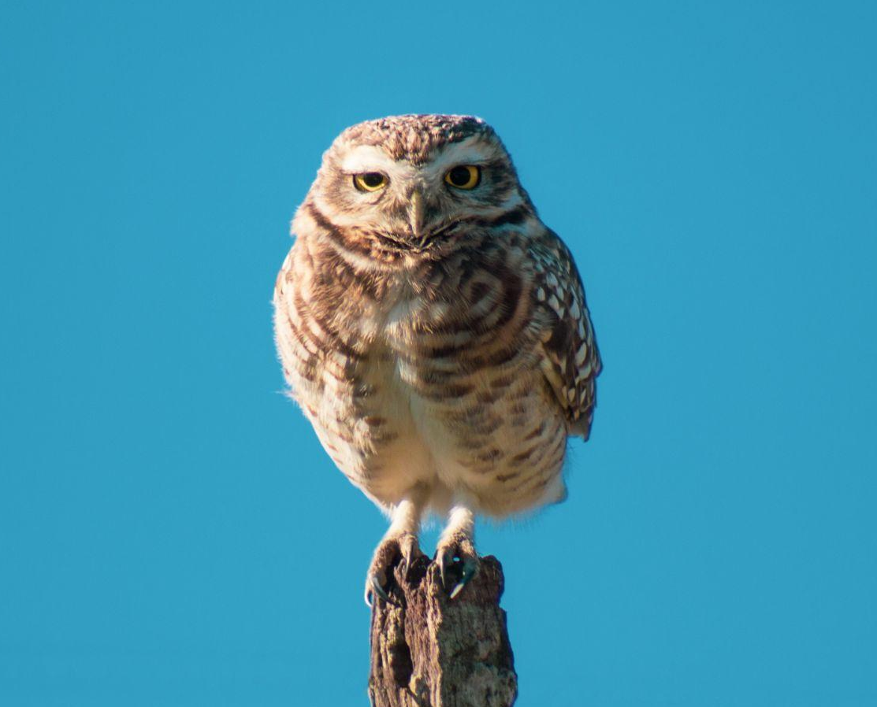
Что получилось
Скрины основных экранов приложения и действий
или
Демонстрация приложения и исходных кодов
или
Ссылка на репозиторий с исходными кодами или просто удачные кусочки

Slide 9
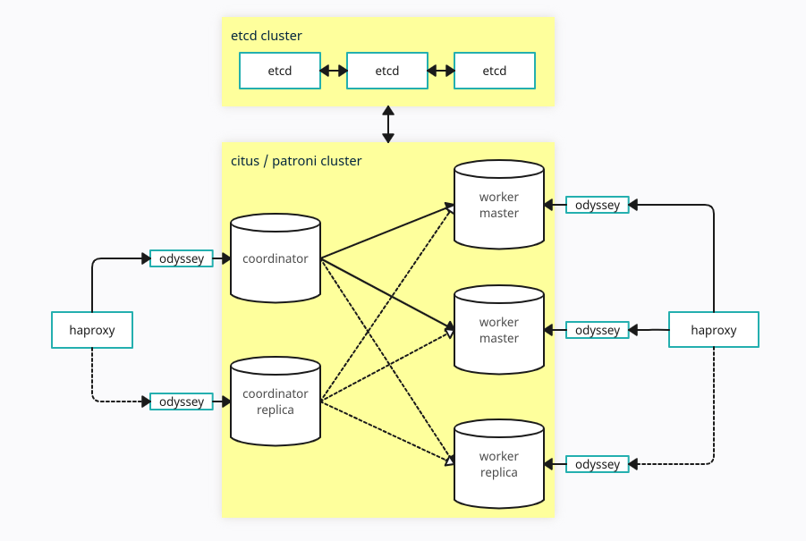
Схемы (архитектура, БД)

Slide 10

Инициализируем инфраструктуру
Для инициализации инфраструктуры в yandex cloud при помощи terraform необходимо:
- сервисный аккаунт в yandex cloud
- токен yandex cloud
- cloud_id и folder_id
-- cоздаём сервисный аккаунт для api yc
yc iam service-account create --name yc-terraform
-- создаём профиль yc для сервисного аккаунта
yc config profile create yc-terraform
-- получем токен yc
export YC_TOKEN=$(yc iam create-token)
-- получаем идентификатор yc
export YC_CLOUD_ID=$(yc config get cloud-id)
-- получаем индетификатор папки для сервисного аккаунта (default)
export YC_FOLDER_ID=$(yc config get folder-id)
создаём файл для инициализации провайдера yandex cloud для terraform
>> yc_init.tr
terraform {
required_providers {
yandex = {
source = "yandex-cloud/yandex"
}
}
required_version = ">= 0.13"
}
provider "yandex" {
zone = "ru-central1-a"
}
запускаем terraform init в папке с конфигом и инициализируем каталог terraform

Slide 11

Основной конфиг инфраструктуры
https://github.com/aoslepov/pg-teach-adv/blob/main/project/terraform/main.tf
Конфиг переменных для инфраструктуры
https://github.com/aoslepov/pg-teach-adv/blob/main/project/terraform/variables.tf
Разворачиваем инфраструктуру:
terrafom plan
terraform apply
Разворачиваем etcd с помощью ansible
Плейбука для etcd
https://github.com/aoslepov/pg-teach-adv/blob/main/project/ansible_citus_install/ROLES/ETCD/tasks/etcd.yml
Конфиг для etcd
https://github.com/aoslepov/pg-teach-adv/blob/main/project/ansible_citus_install/ROLES/ETCD/templates/etcd

Slide 12
Разворачиваем citus и patroni с помощью ansible
Плейбука для citus и patroni
https://github.com/aoslepov/pg-teach-adv/blob/main/project/ansible_citus_install/ROLES/CITUS/tasks/citus.yml
Шаблон конфигурации для patroni
https://github.com/aoslepov/pg-teach-adv/blob/main/project/ansible_citus_install/ROLES/CITUS/templates/patroni.yml
» Комментарии к patroni.yml:
# указываем кластер etcd 3 версии
etcd3:
hosts: {{ etcd_cluster }}
»Указываем группу для кластера:
- 0 для координаторов. При наличии нескольких координаторов лидером будет первый координатор, следующие станут standby-coordinator
- 1,2... для воркеров. При наличии нескольких хостов в одной группе лидером будет только первый добавленный в эту группу сервер. Остальные станут репликой
-- citis-coord-01 — group 0 coordinator
-- citis-coord-02 — group 0 stanby-coordinator
-- citis-worker-01 — group 1 worker master
-- citis-worker-02 — group 2 worker master
-- citis-worker-03 — group 2 worker replica
NB! вставить скриншот!!!
citus:
database: citus
group: {{citus_groupid}}

Slide 13
»Параметры для начальной настройки postgres (предзагружаем библиотеку citus):
parameters:
shared_preload_libraries: 'citus, pg_stat_statements'
archive_command: 'on'
random_page_cost: '1.1'
effective_io_concurrency: 200
max_worker_processes: {{ ansible_processor_cores }}
max_parallel_maintenance_workers: {{ ansible_processor_cores }}
max_parallel_workers_per_gather: {{ ansible_processor_cores }}
max_parallel_workers: {{ ansible_processor_cores }}
effective_cache_size: '{{ ansible_memory_mb.real.total * 0.8 }}MB'
maintenance_work_mem: '{{ ansible_memory_mb.real.total * 0.05 }}MB'
shared_buffers: '{{ ansible_memory_mb.real.total/4 | round }}MB'
checkpoint_completion_target: '0.9'
wal_buffers: '16MB'
work_mem: '{{ ((ansible_memory_mb.real.total*0.8)-(ansible_memory_mb.real.total/4))/100 | round }}MB'
min_wal_size: '1GB'
max_wal_size: '4GB'
Разворачиваем citus и patroni с помощью ansible
Сборка yandex odyssey (ubuntu 20.04 lts)
https://github.com/aoslepov/pg-teach-adv/blob/main/project/ansible_citus_install/ROLES/ODYSSEY/files/odyssey
#install libraries
sudo apt update && sudo apt upgrade -y -q && echo "deb http://apt.postgresql.org/pub/repos/apt $(lsb_release -cs)-pgdg main"
sudo tee -a /etc/apt/sources.list.d/pgdg.list && wget --quiet -O - https://www.postgresql.org/media/keys/ACCC4CF8.asc
apt update
apt-get install libpq-dev postgresql-server-dev-all git mc cmake gcc openssl libssl-dev
#promotheus-c client
wget https://github.com/digitalocean/prometheus-client-c/releases/download/v0.1.3/libpromhttp-dev-0.1.3-Linux.deb
wget https://github.com/digitalocean/prometheus-client-c/releases/download/v0.1.3/libprom-dev-0.1.3-Linux.deb
apt install ./libprom-dev-0.1.3-Linux.deb ./libpromhttp-dev-0.1.3-Linux.deb
#install odyssey
wget https://github.com/yandex/odyssey/archive/refs/tags/1.3.tar.gz && tar -xzvf 1.3.tar.gz && cd odyssey
make build_release
make install

Slide 14
Плейбука для yandex odyssey(https://github.com/yandex/odyssey)
https://github.com/aoslepov/pg-teach-adv/blob/main/project/ansible_citus_install/ROLES/ODYSSEY/tasks/odyssey.yml
Шаблон конфига yandex odyssey
https://github.com/aoslepov/pg-teach-adv/blob/main/project/ansible_citus_install/ROLES/ODYSSEY/templates/odyssey.conf
pid_file "/tmp/odyssey.pid"
unix_socket_dir "/tmp"
unix_socket_mode "0644"
daemonize no
log_format "%p %t %l [%i %s] (%c) %m\n"
log_debug no
log_config yes
log_session yes
log_query no
log_stats yes
log_general_stats_prom yes
log_route_stats_prom yes
promhttp_server_port 9127
stats_interval 25
readahead 4096
nodelay yes
keepalive 7200
client_max 10000
cache 300
cache_chunk 16384
resolvers 1
workers "auto"
listen {
host "*"
port 6432
backlog 128
compression yes
tls "disable"
}
storage "local" {
type "local"
}
database "console" {
user default {
authentication "none"
role "admin"
pool "session"
storage "local"
}
}
storage "postgres_server" {
type "remote"
host "{{ ansible_default_ipv4.address }}"
port 5432
}
user "postgres" {
authentication "scram-sha-256"
password "XXX"
storage "postgres_server"
pool "transaction"
pool_size 200
pool_timeout 3
pool_ttl 60
pool_discard no
pool_cancel yes
pool_rollback yes
client_fwd_error yes
application_name_add_host yes
server_lifetime 3600
log_debug no
quantiles "0.99,0.95,0.5"
}
}

Slide 15
Разворачиваем экспортёры для prometheus
Плейбука для node_exporter
https://github.com/aoslepov/pg-teach-adv/blob/main/project/ansible_citus_install/ROLES/EXPORTERS/tasks/node_exporter.yml
Плейбука для postgres_exporter
https://github.com/aoslepov/pg-teach-adv/blob/main/project/ansible_citus_install/ROLES/EXPORTERS/tasks/postgres_exporter.yml
Конфиг для мониторинга метрик citus
https://github.com/aoslepov/pg-teach-adv/blob/main/project/ansible_citus_install/ROLES/EXPORTERS/files/queries.yaml
NB! Скрины с примерами запросов для метрик

Slide 16
Разворачиваем haproxy
Плейбука для haproxy
https://github.com/aoslepov/pg-teach-adv/blob/main/project/ansible_citus_install/ROLES/HAPROXY/tasks/haproxy.yml
Шаблон для haproxy
https://github.com/aoslepov/pg-teach-adv/blob/main/project/ansible_citus_install/ROLES/HAPROXY/templates/haproxy.cfg
!NB добавить описание конфига финального

Slide 17
Разворачиваем prometheus и grafana
» Плейбука для prometheus
https://github.com/aoslepov/pg-teach-adv/blob/main/project/ansible_citus_install/ROLES/MONITORING/tasks/01-prometheus.yml
Шаблон для конфига prometheus
https://github.com/aoslepov/pg-teach-adv/blob/main/project/ansible_citus_install/ROLES/MONITORING/templates/prometheus.yml
---
» Плейбука для grafana
https://github.com/aoslepov/pg-teach-adv/blob/main/project/ansible_citus_install/ROLES/MONITORING/tasks/02-grafana.yml
Дашборды:
node_exporter: https://github.com/aoslepov/pg-teach-adv/blob/main/project/ansible_citus_install/ROLES/MONITORING/files/grafana/os/node-exporter.json
posgres_exporter: https://github.com/aoslepov/pg-teach-adv/blob/main/project/ansible_citus_install/ROLES/MONITORING/files/grafana/postgresql/pg-full.json
citus: https://github.com/aoslepov/pg-teach-adv/blob/main/project/ansible_citus_install/ROLES/MONITORING/files/grafana/postgresql/citus.json
yandex odyssey: https://github.com/aoslepov/pg-teach-adv/blob/main/project/ansible_citus_install/ROLES/MONITORING/files/grafana/postgresql/odyssey.json

Slide 18
Выводы и планы по развитию
1. | Бекапы для координатора и воркеров
2. | Синхронные воркеры
3.
Запланируйте пару минут на рефлексию в конце защиты проекта и расскажите о планах по развитию

Slide 19
Спасибо за внимание!

Slide 20
Инструкции для работы
с презентацией

Slide 21




































Слайд с иллюстрациями
Используйте иллюстрации. Они облегчают восприятие материала
Работа с данными
Интернет/Сети
Люди

Slide 22








































Слайд с иллюстрациями
Обучение, исследование
Компьютерные игры
Технологии

Slide 23














































Слайд с иллюстрациями
Коммуникации
Разное
Флажки/Метки
Коммуникации

Slide 24
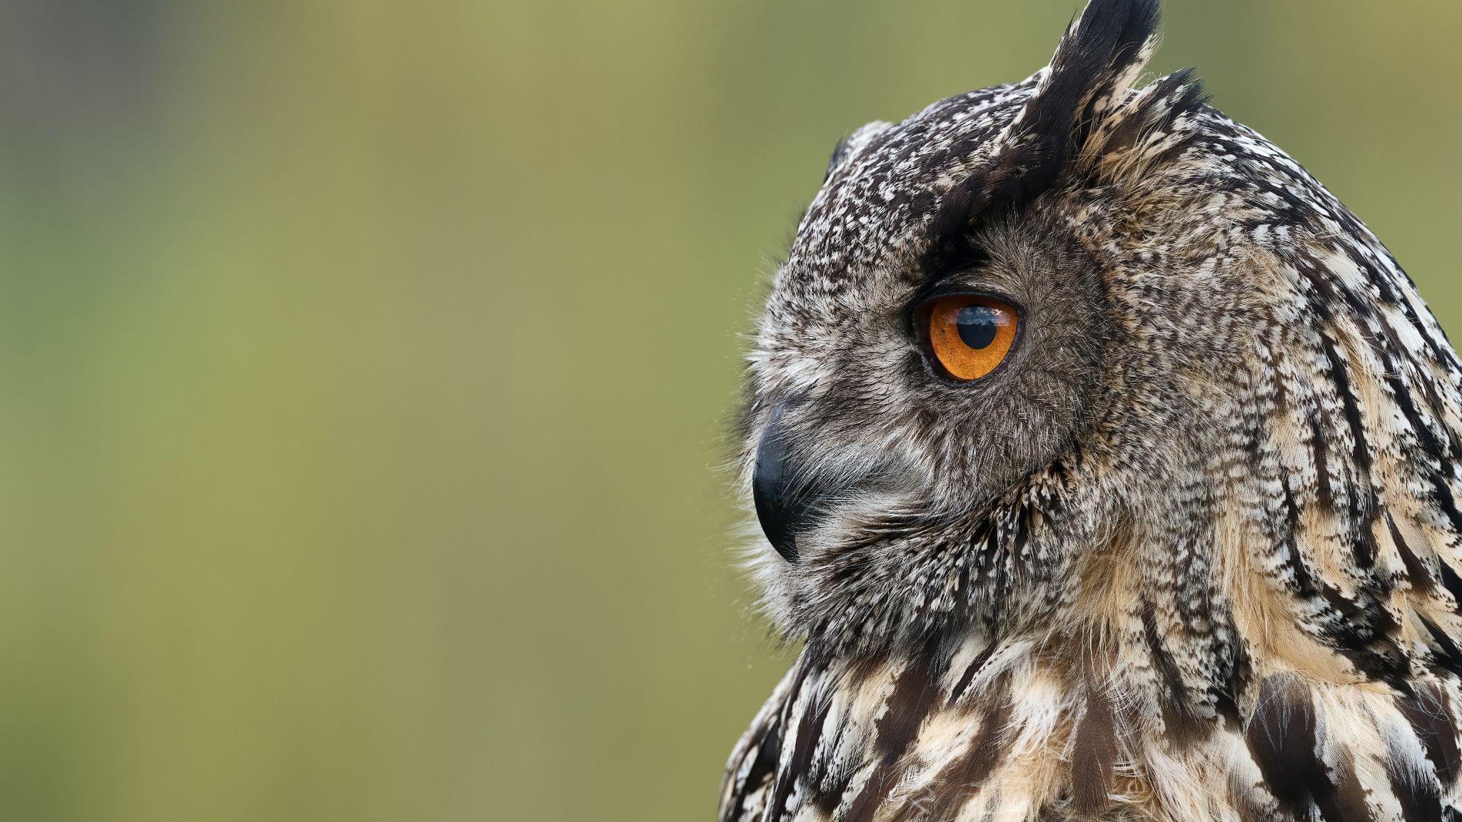
Чтобы добавить картинку на весь
слайд (так органичнее и эффектнее), используйте этот мастер-слайд

Slide 25
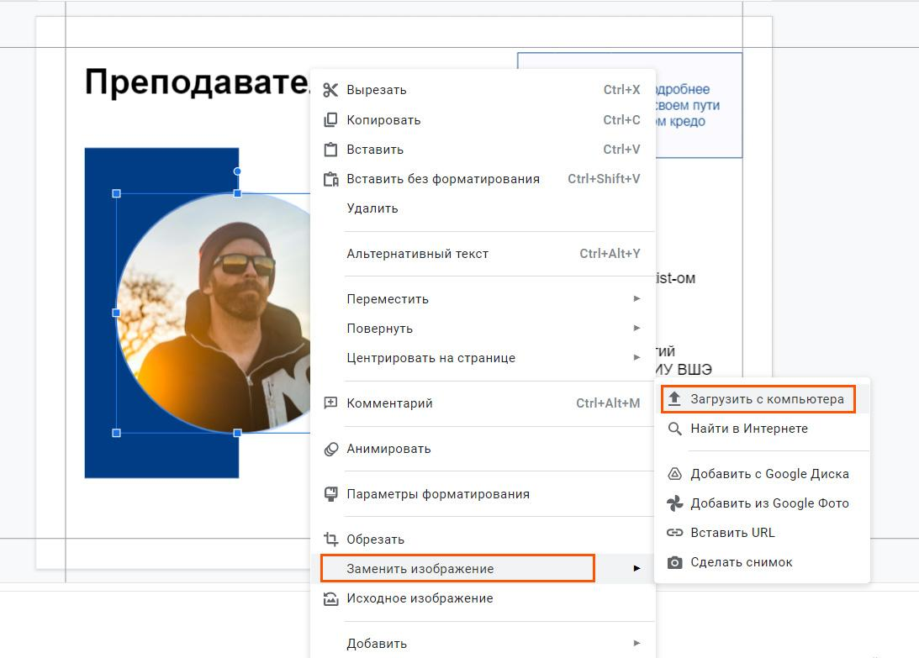

Как быстро заменить картинку
Кликните правой кнопкой
мыши на изображение
Перейдите в пункт «заменить изображение», далее выберите
нужный вариант загрузки
Двойным щелчком по картинке вы сможете настроить нужный размер
и положение изображения

Slide 26
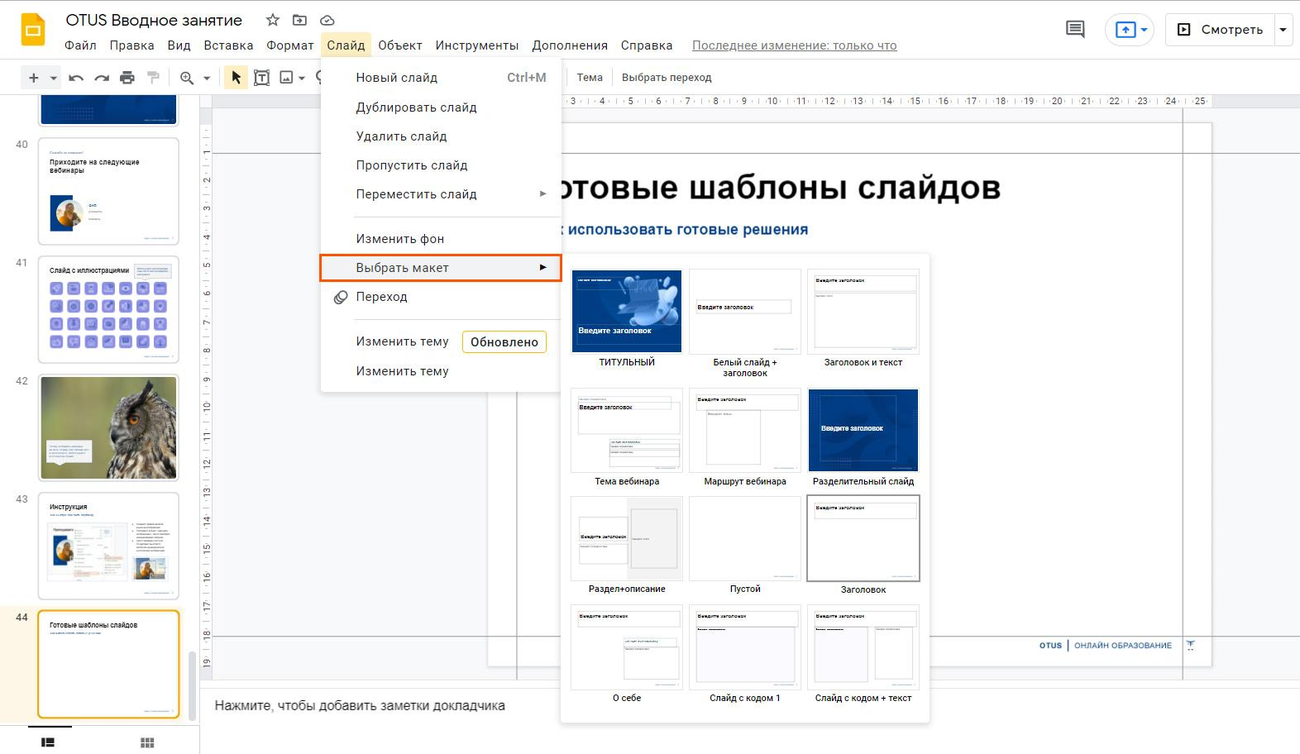
Шаблоны слайдов
Чтобы использовать готовые решения слайдов, нужно перейти
в пункт меню «Слайд»,
далее в выпадающем списке найти подпункт «Выбрать макет».

